Slide 1
MIKRòB OU TRAPE NAN SAN EPI LòT OU PRAN NAN SèVI AVèK ZEGWI KONTAMINE

Slide 2
OSHA Avètisman
Avètisman: Dokiman sila fèt gras ak kòb ki soti nan fon nimewo SH-26274-SH4 Administrasyon Sante Ak Sekirite nan Depatman Travay, Eta-Zini. Li pa reflete vizion ak politik Depatman Travay peyi Eta-Zini e non plis, le fèt ke yo site non sèten pwodwi ou byen oganizasyon pa vle di ke gouvènman an rekonèt yo pou sa. Gouvènan Eta-Zini pa asume okenn responsabilite legal pou verite, itilite, infomasyon ki soti nan dokiman saa.
Enfomasyon Dwa Otè: Dokiman saa se pwopriete Miami Dade College. Selon règleman federal, OSHA gen dwa itilize li epi pwopaje dokiman saa pou li sa pale de sante ak sekirite kote moun ap travay. Miami Dade College otorize anployè ak pwofesyonèl la sante ak sekirite nan milye travay pou yo itilize dokiman saa, distribye li a travè OSHA nan milye travay yo ou byen lè yap pratike selon jan yo di pou sèvi avèl.
Poutèt sa yo bay pèmisyon pou yo itilize dokiman saa sèlman pou fè fomasyon nan bi ki pa komèsyal. Dokiman saa kapab ajoute sou lot dokiman ki trete menm sijè a, a kondisyon yo pa fè peye pou li. Lòt itilizasyon, especialman nan bi komèsyal san otorizasyon ekri davans moun ki gen dwa otè fòmelman entèdi. An plis yo pa gen dwa modifye dokiman an san otorizasyon ekri davans moun ki gen dwa otè.

Slide 3
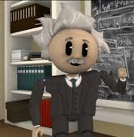
KI
SA
OSHA
YE?

Slide 4
OSHA
Dekrè sou Sekirite ak Sante nan Milye Travay ki soti an 1970 te pase pou evite ke anplwaye mouri ou byen sibi aksidan grav lè yap travay. Lwa sa a kreye OSH Act ki etabli epi ranfòse mezi sekirite ak sante pou bay pwoteksyon kote moun ap travay. OSHA bay enfòmasyon, fòmasyon, ak asistans pou anplwayè ak ouvriye. Avèk OSH Act, anplwayè gen responsabilite pou yo founi yon envirònman travay ki sekirize.

Slide 5
Pou ki sa OSHA Enpòtan pou ou?
OSHA kreye paske jiske nan lane 1970 pate genyen okenn lwa nasyonal ki te ekziste pou danje ki gen rapò avèk sekirite ak sante nan milye travay.
An moyènn, 15 ouvriye mouri chak jou paske yo fè aksidan kote yap travay.
Plis ke 5,600 Ameriken mouri chak ane akòz de aksidan yo fè nan travay yo.
Yo anrejistre nan dosye plis ke 4 milyon aksidan ak maladi ki erèzman pa rive tiye moun yo.

Slide 6
Istwa OSHA
OSHA vle di Occupational Safety and Health Administration (Administrasyon pou Sekirite ak Sante nan Milye Travay), yon ajans ki depann de Depatman Travay nan peyi Eta-Zini.
Responsabilite OSHA se veye aske ouvriye a pwoteje pou sa ki konsène sante ak sekirite.
20 Desanm 1970, Prezidan Nixon siyen dekrè OSH Act.
Dekrè sa a kreye OSHA, ajans ki kòmanse fonksyone nòmalman 28 avril 1971.

Slide 7
Misyon OSHA
Misyon OSHA se sove la vi, prevni aksidan epi pwoteje sante ouvriye Ameriken yo.
Kèk bagay OSHA fè pou li sa ranpli misyon li se:
  devlope mezi standa pou sekirite ak sante nan travay epi ranfòse yo a travè vizit enspeksyon li fè sou chantye travay.
  kenbe yon sistèm ki pèmèt li ranje dosye epi swiv tout aksidan ak maladi ki rive akòz travay, epi
  fè pwogram fòmasyon pou ogmante konesans sou sekirite ak sante nan travay

Slide 8
Ki Dwa ou Genyen avèk OSHA
Ou gen dwa sa yo:
Yon anvirònman travay ki sekirize epi ki pap nwi sante ou
Ou okouran pwodwi chimik danjere si genyen
Ou genyen enfòmasyon sou aksidan ak maladi nan kote wap travay
Ou gen dwa pòte plent ou byen mande anplwayè pou li korije danje ki la
Ou gen dwa pou yo bay ou fòmasyon
Ou gen dwa fè keksyon sou dosye medikal lè ou ekspoze a danje
Ou gen dwa pòte plent bay OSHA
Ou gen dwa patisipe nan vizit enspeksyon OSHA ap fè
Ou pa bezwen pè lè wap ekzèse dwa ou genyen pou sekirite ak sante

Slide 9
Fòmasyon OSHA
Yo dwe fè fomasyon OSHA chak ane pou ouvriye ki retounen travay epi pou sa ki fèk vini
Yo dwe kenbe lis moun ki swiv fòmasyon yo pandan 3 lane
Tout anplwaye ki gen job ki ekspoze yo a danje sipoze resevwa enfòmasyon avèk fomasyon lè yo fèk kòmanse travay
Nan fòmasyon an fòk yo prevwa keksyon ak repons

Slide 10
Klasman Dosye
Yo dwe kenbe dosye medikal ou pandan tout tan ke w’ap travay
Yo dwe kenbe dosye aksidan
Yo oblije kenbe dosye pou aksidan grav pandan 5 lane
Yo oblije kenbe dosye fòmasyon pandan 3 lane

Slide 11
Kijan pou Pote Plent
Ouvriye kapab soulve keksyon sekirite ak sante nan milye travay avèk patwon yo san ke yo pa bezwen pè ke y’ap revoke yo oubyen y’ap fè diskriminasyon sou yo depi ke yo pote plent avèk rezon
Règleman OSHA [29CFR 1977.9(c)] pwoteje ouvriye ki pote plent kont patwon paske kondisyon travay yo pagen sekirite epi yo pa bon pou sante li.
Depatman Travay 800-321-OSHA (6742)

Slide 12
Ki sa Mikròb ou Trape nan San ye?
Mikròb ou trape nan san se yon bann ti bagay enfekte tou zwit ki nan san moun epi ki kapab lakòz yon moun malad. Pami maladi mikròb sa yo bay moun genyen epatit B (HBV), epatit C (HCV), sida (HIV). Lè ou pike avèk zegwi epi lòt aksidan ki rive akòz de bagay pwenti kapab ekspoze anplwaye a mikròb sa yo.
Anplwaye k’ap fè anpil kalite travay tankou moun k’ap bay premye swen, moun k’ap fè travay de mezon, enfimyè ak lòt travayè lasante gen ris pou yo ekspoze a kalite mikròb nan san sa yo.

Slide 13
Ki anplwaye ki kouvri anba pwoteksyon OSHA pou mikròb moun trape nan san
Moun ke yo wè davans kapab ekspose a mikròb moun trape nan san epi lòt materyèl enfekte swa nan po yo, nan zye yo, nan manbran mikez, nan blesi sou po yo (piki zegwi, moun ki mòde ou, maleng, gratel) ki rive akòz kalite travay yo ba ou fè.
Danje ki genyen lè moun ekspoze a mikròb maladi moun trape nan san afekte anpil kalite travay. Se pa sèlman moun kap bay swen lasante oubyen moun kap travay nan enstitisyon ki bay sèvis ijans.

Slide 14
Ki sa yo rele san epi lòt materyèl ki kapab petèt enfekte (OPIM)?
San vle di san moun, bagay ki antre nan konpozisyon san epi tout lòt pwodwi ki fèt avèk san.
Lòt materyèl ki kapab petèt enfekte se bagay sa yo:

Slide 15
Ki sa yo rele san epi lòt materyèl ki petèt kapab enfekte (OPIM)?
Likid ki soti nan kò moun: spèm gason, dlo soti nan devan fi, likid ki soti nan tèt (cephalo-rachidien), likid lè fanm akouche, likid ki soti nan vant (peritoneal), likid ki soti nan kè (pericardique), dlo ki soti nan poumon (pleural), likid ki soti nan jwenti (synovial), crache lè y’ap okipe dan nan bouch, nenpòt ki dlo ki soti nan kò avèk san epi tout kalite likid ki soti nan kò menm si yo pa ka di kisa yo ye.
Nenpòt pati nan kò moun, ke’l vivan, ke’l mouri (eksepte po ki pa genyen anyen)
Selil ki genyen VIH, tisi oubyen ògann yo itilize pou fè kilti nan laboratwa, solisyon ki genyen kilti VIH-HBV oubyen ankò tout kalite solisyon tankou san, pati nan kò ke yo pran nan bèt malad pou fè eksperyans sou VIH-HBV.

Slide 16
Chenn Enfeksyon
Pou yon maladi rive simaye, fòk tout kondisyon sila yo reyini:
Gen yon kantite sifizan mikròb oubyen bagay kap transmèt maladi a
Yon rezèvwa oubyen yon sous ki pèmèt mikròb la viv epi miltiplye (san)
Yon fason poul transmèt al jwen moun kap trapel la
Yon pòt pou mikròb la antre nan kò moun kap trapel la

Slide 17

Chenn Enfeksyon (swit)
Yon moun ki siseptib resevwa mikròb la (moun sa a pa gen pwoteksyon)
Yon fason efikas pou kontwole enfeksyon se evite ke maladi a simayen lè li kase tout lyen ki fòme chenn enfeksyon an.

Slide 18
Fason li transmèt
Kontak dirèk – Sa rive lè bann ti selil zwit sa yo soti nan kò yon moun ki enfekte epi lal dirèkteman jwenn yon lòt moun. Pa ekzanp, san yon moun ki enfekte antre nan kò yon travayè lasante ki te deja genyen yon maleng.

Slide 19
Fason li transmit
Kontak indirèk – Sa fèt lè mikròb la rive travèse gras a yon moun oubyen yon bagay. Pa ekzamp, yon pwofesyonèl lasante ki pa lave men li lè li te n kontak avèk dlo kò yon moun malad epi lal okipe yon lòt malad. Pa ekzanp paranteral kontak avèk piki zegwi.

Slide 20
Fason li transmit
Transmisyon nan lè ke nap respire – rive lè ti gout oubyen ti bagay zwit ki genyen mikròb rete pandan lontan nan lè. Se fason sa ke maladi pwatrin (tibèkiloz) pwopaje. Pou mikròb ki bay maladi yo trape nan san, an jeneral li pa transmèt konsa.

Slide 21
Maladi enfektye
VIH/SIDA
Hepatit
TB

Slide 22
VIH / SIDA
Byenvini
nan
Biwo VIH / SIDA
Avèk Epatit

Slide 23
Ki sa SIDA ye?
Sendwòm iminodefisyans akiz
Premye ka te anrejistre nan peyi Eta-Zini nan lane 1981
Se VIH ki bay li (Viris iminodefisyans ka moun)
Li tiye oubyen andomaje tout selil moun gen nan kòw pou defann ou, konsa kòw vin pa kapab konbat enfeksyon avèk kèlke tip kansè.

Slide 24
Ki Fason VIH Transmèt
Pi souvan se lè moun gen rapò seksyèl avèk patnè ou san pwoteje
Li simayen tou lè ou antre nan kontak avèk san enfekte
Souvan li pwopaje nan mitan moun ki pran dwòg kap itilize menm zegwi oubyen menm sereng kontamine
Fanm kapab transmèt li bay pitit yo lè yo ansent oubyen lè yo ap akouche.

Slide 25
Ki fason SIDA transmèt nan Eta-Zini
Plis ke yon milyon ka anrejistre nan peyi Eta-Zini depi 1981.
Anviwon yon milyon Ameriken kapab enfekte kounye a avèk HIV.
Li simen plis nan mitan fanm avèk popilasyon ki minoritè yo.
Se asasen nimewo 1 pami gason Afriken-Ameriken ki nan laj 25 – 44
Li afekte sèt fwa plis Afriken-Ameriken epi twa fwa plis moun ki pale panyòl ke blan.

Slide 26
Enfeksyon
Yon moun kapab nan anvirònman VIH epi li pa enfekte poutèt sa. Konsa tou li kapab posib ke ou trape enfeksyon an apre yon sèl kontak ke ou genyen avèk yon moun ki enfekte. Pa gen 2 moun ki menm jan. Fòk gen yon kantite sifizan viris la ki antre nan san pou enfeksyon an rive. Sa rive pi souvan nan fè sèks epi kontak san avèk san.

Slide 27
Ki Fason Maladi a Devlope
Lè HIV antre nan kò’w epi nan san’w, li atake enpe selil. Li plis vize sa yo rele T4 èd lenfosit (ke yo rele ankò T-selil oubyen CD4+).
T-selil la kritik nan sistèm defans kò moun.
Si ou pa gen T-selil, kò’w pa ka batay kont maladi ak enfeksyon.

Slide 28
Move Lide yo Fè sou Fason Moun pran Sida
Viris VIH pa reziste lontan nan anvirònman - sètadi nan kote li ye e k’ap transmet li a,
Transmisyon viris VIH nan mitan fanmi ki abite nan menm kay pa rive souvan ditou.
Yo pa janm konnen yon moun ki bay moun kote l’ap travay Sida, oubyen ke yo bay yon kliyan oubyen ankò nan manje ke yo sevi nan restoran.
Ti karès òdinè tankou “bo” pa gen danje pou bay Sida.

Slide 29
Plis Move Lide
Mòde yon moun se pa yon fason kouran moun ka pran Sida.
Okenn rezilta poko prouve ke crache, dlo ki soti nan je, ak syè kò ka bay Sida.
Moustik pa bay Sida.

Slide 30
VIH ka enfekte nenpòt ki moun ki pa kondi kòl byen
Lè ou itilize menm zegwi oubyen menm sereng.
Lè ou fè bagay avèk yon moun ki gen maladi a san ou pa mete kapòt.
Lè ou fè bagay avèk yon moun ke ou pa konen li genyen Sida.
Si ou deja genyen yon enfeksyon yo trape nan fè bagay, li sanble li pi fasil pou pran Sida lè ou fè sèks avèk yon patnè ki enfekte.

Slide 31
Sentòm ki Montre yon Moun gen SIDA
Ou tankou yon moun ki gripe, yonn ou de mwa apre ke ou te an kontak avèk viris la.
Pi gwo sentòm kapab tann di zan ou plis anvan yo parèt apre ke ou pran enfeksyon an.
Lè kantite T-selil ou yo desann byen ba.
Lè sistem defans ou vin pi mal, alòs konplikasyon kòmanse met pye.

Slide 32
Lòt Sentòm
Ou manke fòs
Ou pèdi pwa
Ou gen lafyèv epi ou transpire toutan
Ou gen enfeksyon pi souvan e ki dire pi lontan (nan bouch, oubyen nan vajin)
Ou gen gratèl sou po’w toutan epi po’w ap vin mou
Ou gen enflamasyon iteris kay fanm ki pa reponn byen ak tretman
Ou kòmanse pèdi memwa
Ou gen enfeksyon toutan nan pati ou epi yo dire

Slide 33
Enfeksyon ki pran Roulib
Tan pou yo reyalize ke moun enfekte avèk VIH la devlope SIDA, gen lòt enfeksyon ki gentan pwofite de sitiyasyon an pou yo parèt. Se paske sistèm moun nan vin pakab defann kò li anba maladi sa yo. Yon moun ki genyen yon sistèm defans ki solid nòmalman pa trape mòd enfeksyon sa yo.

Slide 34
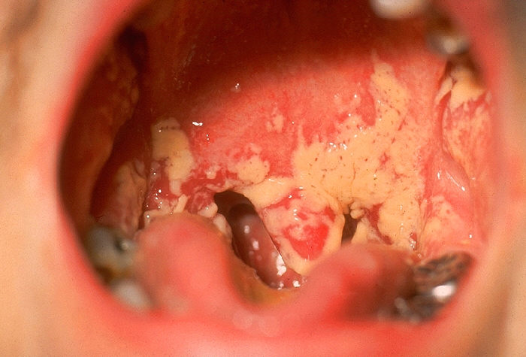
Kandidoz Oral (Mikos vaginal)

Slide 35
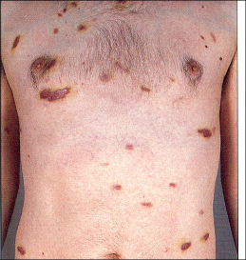
Sakòm Kapozi (KS)
Sakòm Kapozi (ke yo montre la) se yon ka trè ra kancè nan veso san ki mele avèk VIH. Li manifeste tankou yon bann tach rouj ki gen fòm oval ki vin di dèfwa. Maleng kapab parèt apre poukont yo ou byen pa grap.

Slide 36
Tan
Ant lè moun nan trape enfeksyon an a lè mòd enfeksyon kap pran roulib yo kòmanse parèt, sa ka pran dizan. Paske chak moun diferan epi se pa menm kantite likid ki enfekte tout moun, tan maladi a pran pou devlope kapab tou piti sètadi dezan, konsa li ka ale jiska kenzan tou.

Slide 37
Sentòm Enfeksyon ki ap pran Roulib
Moun nan touse e li pèdi souf
Li gen kriz e li paka kenbe kòl
Li mal pou vale oubyen sa fèl mal
Li gen pwoblèm mantal tankou li kòmanse bliye
Li gen gwo dyare epi ki dire
Li gen lafyèv
Li kòmanse wè twoub
Li gen doulè nan lestomak, li gen noze e li vomi tou
Li pèdi pwa epi li toujou fatige
Li gen gwo maltèt
Li antre nan koma

Slide 38
Kijan pou fè Tèste ou
Nenpòt ki moun ka fè yon tès san pou’l wè si’l gen viris VIH. Kò’w pwodwi antikò ki eseye detwi lènemi kap envayi’l – e nan ka sa a, lènemi an se VIH. Tès pou antikò ka fèt an kachèt san lòt moun pa bezwen konnen oubyen de fason anonim nan nenpòt ki Depatman Sante Konte nan Florida. Yon moun kapab al fè teste’l kay doktè prive’l oswa nan nenpòt ki lòt kote ki fè tès.

Slide 39
Prevansyon
Jiskounye a pogo gen vaksen pou VIH.
Sèl fason ou ka prevni enfeksyon an se evite poze zak k’ap mete’w en danje.
Sèvi avèk kapòt
Pran abitid itilize gan lè ou santi ke ou pral antre an kontak avèk san oubyen nenpòt likid ki soti nan kò moun. Toujou lave men’w chak fwa ou te antre an kontak avèk san oubyen likid ki soti nan kò.
Pran anpil prekosyon lè w’ap manyen oubyen lè w’ap jete enstriman pwenti lè w’ap sèvi avèk yo tankou lè ou fin sèvi avèk yo.

Slide 40
Prevansyon
Pa fè bagay
Rete avèk yon sèl patnè
Pa pran dwòg
Sèvi avèk kapòt

Slide 41
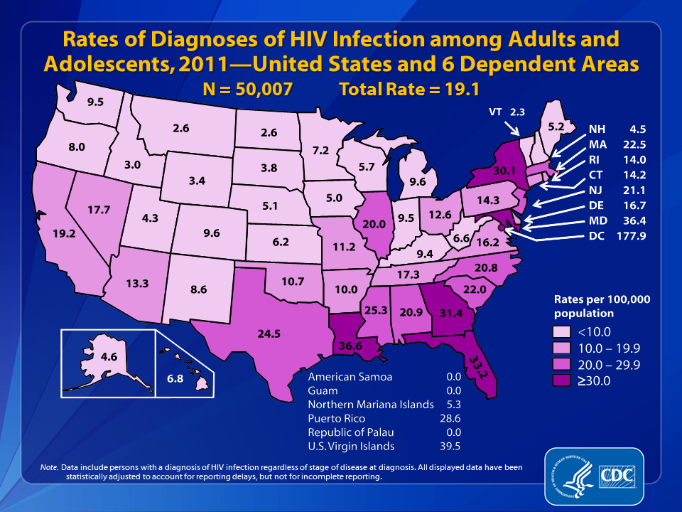
Map ki montre pousantaj granmoun ak adilt ki enfekte yo

Slide 42
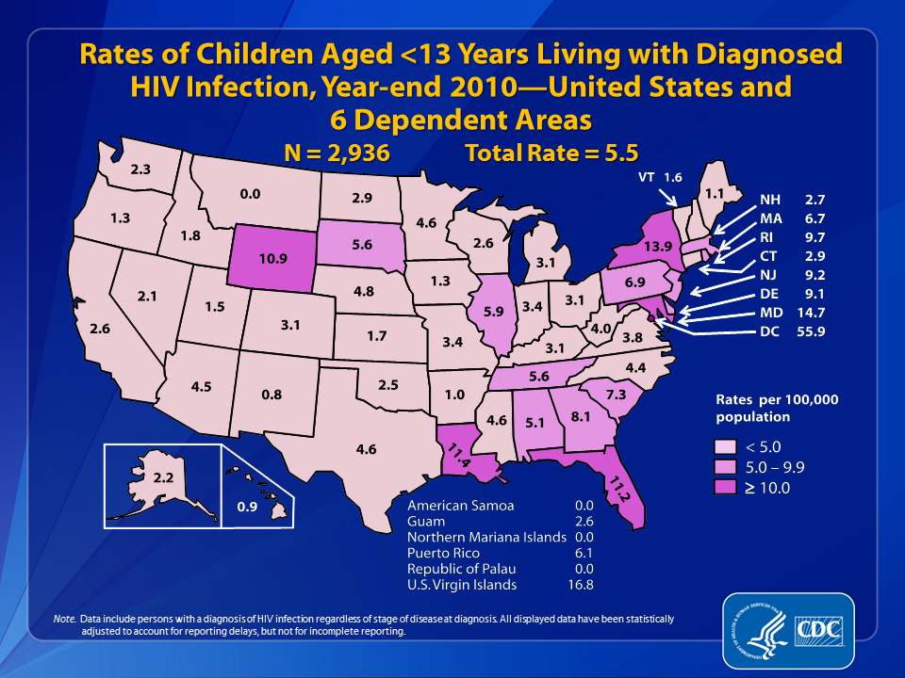
Map ki montre pousantaj timoun ki enfekte a

Slide 43
Transmisyon akòz Travay wap fè ak Prevansyon kay Travayè Lasante
Mwens ke 60 ka transmisyon VIH ki rive akòz travay moun ap fè te anrejistre pami travayè lasante nan Eta-Zini. Lè ou byen itilize gan ak linèt pwoteksyon ansanm avèk aparèy sekirite ki la pou prevni aksidan moun ka fè akòz y’ap sèvi ak aparèy sante ki pwenti, sa ka ede diminye ris pou moun ekspoze a VIH pandan ke l’ap okipe malad ki soufri maladi sa a. Lè travayè yo ekspoze, Sant pou Kontwòl ak Prevansyon Maladi (CDC) rekòmande ke y’al swiv tretman tou swit epi swiv yon kou sou medikaman antiretwoviral pou prevni enfeksyon.

Slide 44
Transmisyon
Rive 2010, gen 57 ka transmisyon ki byen dokimante epi li posib ke 143 ka te anrejistre nan Eta-Zini.
Yo pa ka konfime okenn ka transmisyon VIH ki rive akòz travay moun ap fè depi lane 1999. Li posib ke gen ka yo pa rapòte bay CDC, paske fòk ou pa bliye se si moun nan vle l’ap di ke li kontamine. Travayè lasante ki ekspose a san kontamine VIH gen 0.3% chans pou yo kontamine. Sa vle di ke 3 moun sou chak 1000 moun ki te antre an kontak ak viris la ap devlope enfeksyon, si yo pa trete.

Slide 45
Politik ak Règleman Vilgarizasyon VIH
Si tès VIH ou fè a pozitif, klinik oubyen lòt moyen ou te itilize a ap voye rezilta yo bay Depatman Sante Eta kote w’ap viv la.
Depatman Sante Eta kote w’ap viv la ap retire tout enfòmasyon pèsonèl (non, adrès, etc.) nan rezilta tès la epi l’ap voye enfòmasyon bay peyi Eta-Zini.
Sant pou Kontwòle ak Prevni Maladi (CDC)
CDC se yon ajans federal ki gen responsabilite pou li swiv tandans nasyonal nan zafè sante piblik. CDC pa pataje enfòmasyon sa a avèk pèsonn ni avèk konpayi asirans.

Slide 46
VIH nan Kote ou ap Travay
Enpak epidemi VIH/SIDA genyen sou kote moun ap travay vin pi gwo chak ane. Sa ki lakòz sè ke moun ki genyen ant 25 ak 45 an, se yomenm ki pi afekte pa VIH/SIDA anplis yo reprezante plis ke 50% sou 121 milyon ouvriye ki genyen nan peyi a.
Si w’ap viv avèk VIH, li enpòtan pou ou konen kòman lwa sou VIH/SIDA wè ou nan travay ou. Men de ou twa nan sa ki pi enpòtan yo:
Dekrè sou Ameriken ki gen yon enfimite 1990 (ADA) defann diskriminasyon nan travay akòz de andikap. Ada valab pou biznis ki anplwaye 15 moun oubyen plis e yo dwe aplike’l pou desizyon k’ap pran nan tout etap. Tribinal Eta-Zini di ke menm si moun nan gen VIH , lwa sa pwoteje li tou.
Misyon Administrasyon pou Sekirite ak Sante nan Travay (OSHA) se pou li sove lavi, prevni aksidan, epi pwoteje sante ouvriye Ameriken. Pou li rive fè sa, gouvènman federal avèk gouvènman lokal travay ansanm avèk plis ke 100 milyon fanm ak gason travayè epi 6.5 milyon anplwayè ki kouvri pa Administrasyon pou Sekirite ak Sante nan Travay kreye nan lane 1970.

Slide 47
Lalwa pwoteje moun k’ap viv ak VIH/SIDA
Si w’ap viv ak VIH/SIDA, ou pwoteje kont diskriminasyon anba Seksyon 504 Dekrè Reyabilitasyon 1973 epi Tit II Dekrè pou Ameriken k’ap viv ak Enfimite 1990 (ADA). Anba lwa sa yo, diskriminasyon vle di ke ou pagen dwa patisipe nan yon sèvis ke yo ofri lòt moun, oubyen yo pa kite’w benefisye de li paske ou malad avèk VIH.

Slide 48
Entimite
Biwo Dwa Sivil (OCR) ranfòse Règleman sou Entimite an ba Dekrè sou Responsabilization Asirans Sante 1996 (HIPAA), ki pwoteje entimite enfòmasyon sou sante’w epi li ba ou dwa pou rewè ak fè koreksyon nan dosye medikal ou.

Slide 49
Epatit Viral
Epatit se yon anflamasyon ke ou genyen nan fwa.
Anpil viris kapab lakòz epatit viral:
A, B, C, D, ak E
Maladi epatit kapab tou kout tankou li kapab kronik.

Slide 50
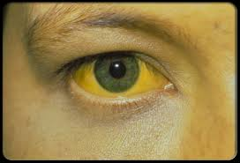
Sentòm Maladi Hepatit Viral
Jonis (zye’w ak po’w vin jon)
Fatig
Doulè nan vant
Pèdi apeti
Noze
Vomisman
Dyare
Lafyèv tou piti
Maltèt
Gen moun ki pa gen sentòm

Slide 51
Epatit A
Li pwopaje avèk manje epi dlo ki kontamine avèk twalèt yon moun ki deja enfekte.
Trè raman li pwopaje lè ou an kontak avèk san yon moun enfekte.
Moun ki riske genyen’l se moun k’ap vwayage nan peyi etranje, ti bebe ki nan gadri epi anplwaye gadri
Fason pou evite’l – Pran vaksen epi evite bwè dlo tiyo lè wap vwayaje nan lòt peyi epi pratike bonjan higyèn ak pwopte.

Slide 52
Epatit A
Epatit A plis gaye kòl nan gwoup moun ki rete anplas tankou gadri ak mezon retrèt
Epatit A pa janm tounen yon maladi kronik. Trè raman li bay pwoblèm ki dire.

Slide 53
Kijan yo Trete Epatit A
Pa gen remèd pou Epatit A. Viris la genyen pou li fè kous li.
Ou trete siy ak sentòm yo menm jan ou ta fè pou maladi grip, fòk ou bwè anpil likid epi ou pran bonjan repo.
Lè wap leve anba maladi a, pa manje manje ki gra. PA BWè ALKOL ki ka andomaje fwa ou.

Slide 54

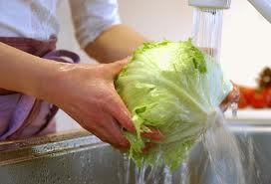

Prevansyon pou Epatit A pa Gaye
Lave men ou:
Lè ou soti nan twalèt
Anvan ou fè manje oubyen anvan ou manje
Evite travay kote ki gen anpil moun jiskaske sentòm yo ale

Slide 55
Epatit B
Epatit B se yon maladi fwa ke moun trape lè yo enfekte avèk virus Epatit B.
An jeneral Epatit B simaye lè san, spèm, oubyen lòt kalite likid ki soti nan kò yon moun ki gen viris Epatit B antre nan kò yon lot moun ki pa enfekte. Sa ka rive nan fè bagay avèk yon moun ki enfekte, moun k’ap itilize menm zegwi, sereng, oubyen lòt aparèy ke moun sèvi pou yo pran dwòg.
Epatit B ka pase soti nan yon manman ki enfekte poul al pran yon ti bebe ki fèt.

Slide 56
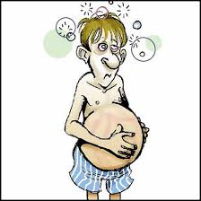
Siy ak Sentòm Epatit B
Doulè nan vant
Noze/ Vomisman
Dyare
Jonis
Fatig
Pèdi apeti
Doulè nan jwenti

Slide 57
Fason pou Anpeche Epatit B Simaye
Pi bon fason pou evite Epatit B se pran vaksen.
Li rekòmande pou yo bay tout ti bebe vaksen pou Epatit B, timoun ki kòmanse pi gran ak jèn ki pat pran vaksen sa, epi gran moun ki gen ris trape enfeksyon Epatit B.

Slide 58
Epatit B
Anviron 1.2 milyon moun nan Eta-Zini te geyen Epatit B nan lane 2010 selon sa Sant pou Kontwòl Maladi a rapòte. Ou pran Epatit B lè’w antre an kontak avèk likid kò moun. Ekzijans ke Administrasyon pou Sekirite ak Sante nan Travay fè pou vaksen pou Epatit B pwoteje ouvriye ki ta kapab vin antre en kontak avèk viris la pandan li ap travay.

Slide 59
Responsabilite Anplwayè
Règleman OSHA mande anplwayè pou yo ofri vaksen Epati B bay ouvriye ki kapab vin an kontak avèk nenpòt kalite pwodwi ki ka lakòz yo pran enfeksyon.
OSHA mete sou lis espesyalman moun ki bay premye swen, moun ki travay nan mòg, moun ki travay nan prizon, travayè sante, ofisye ki la pou fè respekte lalwa ak moun kap travay nan blanchisri tankou kalite moun anplwayè yo dwe ofri vaksen Epatit B. Li rekòmande tou ke anplwayè peye vaksen an pou lòt kalite anplwaye ki kapab vin an kontak avèk viris la nan travay yo.

Slide 60
Nan ki Delè
Anplwayè yo dwe ofri vaksen Epatit B bay ouvriye nan yon delè 10 jou apre ke li fin anplwaye yo pou fè yon travay ki ka mete yo an kontak avèk materyèl ki ka gen viris la.

Slide 61
Dwa pou Refize
Si yon anplwayè ofri yon ouvriye vaksen Epatit B, anplwaye a kapab chwazi refize li.
OSHA mande ke anplwaye ki refize vaksen an ranpli yon fòm ki di ke li refize. Anplwayè a limenm va kenbe fòm sa a nan dosye li.

Slide 62
Deklarasyon ke mwen Refize Vaksen an
Deklarasyon
Mwen rekonèt ke akòz de jan travay map fè a, mwen kapab vin an kontak avèk san oubyen lòt materyèl ki kapab bay enfeksyon e mwen gen ris pou mwen ta trape viris Epatit B (HBV).
Yo te ofri’m opòtinite pou’m pran vaksen Epatit B gratis; sepandan mwen di ke mwen pa vle pran li nan moman sa a. Mwen rekonèt ke menm lè mwen refize pran vaksen an, mwen toujou kontinye gen chans pou mwen trape Epatit B, yon maladi grav. Si alavni mwen kontinye fè yon travay ki ekspoze’m a san oubyen lòt bagay danjere eke mwen vle pran vaksen Epatit B a, mwen ka toujou resevwa tout dòs yo san ke mwen pa bezwen peye.

Slide 63
Lè ou Santi ou en Danje
Anplawye ki chwazi pa pran vaksen oubyen ki poko pran vaksen men gen entansyon fè sa pilwen, dwe al wè yon pwofesyonèl sante pou yo fè tès pou li pou Epatit B avèk VIH si yo santi ke yo te ekspoze a likid kò ki enfekte.
OSHA mande pwofesyonèl sante a limenm pou li trete ouvriye a san ke li pa bezwen voye rezilta tès yo bay anplwayè a.

Slide 64
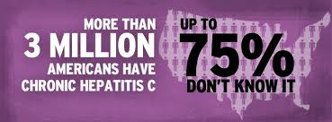
Epatit C
Epatit C se yon maladi fwa ke viris Epatit C bay (HCV). Enfeksyon Epatit C kapab dejenere pafwa pou li tounen yon maladi grav men pi souvan li vin tounen yon kondisyon kronik ki kapab siroz fwa oubyen kansè fwa

Slide 65
Fason Maladi a Transmèt
Lè ou an kontak avèk san yon moun ki enfekte sitou lè wap pataje zegwi kontamine oubyen lòt ekipman yo itilize pou pran dwòg. Maladi a ka transmèt tou lè yon zegwi pike’w pandan ke wap bay swen lasante, lè fason ou bay piki manke sekirite epi lòt erè nan kontwole enfeksyon nan milye sante; oubyen ankò si manman’w te gen Epatit C lè li tap fè’w; e yon dènye bagay lè w’ap pran san osinon y’ap fè transplantasyon yon ògan anvan lane 1992, lè ke yo kòmanse vreman verifye san ke y’ap bay nan Eta-Zini.

Slide 66

Kòz Epatit C

Slide 67
Vaksinasyon
Pa gen vaksen pou Epatit C.
Enfeksyon avèk viris Epatit C (HCV) se enfeksyon kronik moun trape nan san ki pi komen nan Eta-Zini; anviron 3.2 milyon moun enfekte de fason kronik. Byen ke HCV pa vremen transmèt nan fè bagay, moun ki gen ris pou yo pran enfeksyon paske y’ap pike tèt yo pou pran dwòg, kapab ale chèche tretman nan sant ki okipe de maladi seksyèl, sant ki bay konsèy sou SIDA oubyen lòt sant piblik kote yo fè prevansyon epi yo bay sèvis tou pou VIH ak maladi ki transmèt nan fè sèks.

Slide 68
Epatit C ak Swen Sante
Lè yon zegwi pike’w oubyen ou te ekspoze a san kontamine HCV, ris pou pran enfeksyon se 1.8% (li varye antre 0% - 10%).
Byenke yo rapòte kèk ka kote transmisyon HCV fèt paske san kontamine vole nan zye moun, ris sa a piti anpil. Evite antre an kontak avèk san se premye fason pou prevni transmisyon maladi yo trape nan san kay travayè lasante. Tout pèsonèl sante dwe swiv prekosyon standa. Selon prosedi medikal y’ap fè, prekosyon standa vle di itilize ekipman pou pwoteksyon (sètadi, gan, mas, pwoteksyon pou zye.)

Slide 69
CDC
CDC pa mete okenn restriksyon pou pa anplwaye yon travayè sante ki enfekte avèk HCV. Ris pou travayè sa a transmèt enfeksyon bay malad piti anpil. Tout travayè sante, menm sa ki HCV pozitif, dwe swiv san fot teknik pwòpte avèk Prekosyon Standa, sètadi fòk yo itilize ijiyèn pou men yo, fòk yo itilize baryè pou pwoteje yo epi fòk yo pran prekosyon lè y’ap pike malad yo.

Slide 70
Tibèkiloz
Se yon bakteri yo rele Mycobacterium tuberculosis ki bay Tibèkiloz (TB). Sa ki rive pi souvan bakteri a atake poumon, men bakteri tibèkiloz ka atake nenpòt pati nan kò ou tankou ren, fwa, kolòn vètebral ak sèvo. Si yo pa trete li nòmalman, tibèkiloz ka tiye’w.

Slide 71
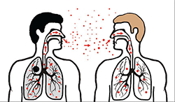
Kòman Tibèkiloz Pwopaje
Tibèkiloz pwopaje nan lè n’ap respire soti nan yon moun al nan yon lòt.
Bakteri Tibèkiloz simen nan lè lòske yon moun ki gen maladi tibèkiloz nan poumon oswa nan gòj touse, etènye, pale oubyen chante.
Moun ki tou pre kapab respire bakteri sa yo ki nan lè epi yo vin enfekte.

Slide 72
Bagay ki pa Bay Tibèkiloz
Tibèkiloz pa pwopaje lè:
ou bay yon moun lanmen
manje epi bwè ansanm
manyen dra oubyen syèj twalèt
sèvi avèk menm bròs dan
bo

Slide 73
Kisa yo Rele Tibèkiloz ki inaktif
Bakteri tibèkiloz ka viv nan kò’w san ke li pa fè ou malad. Sa rele yon enfeksyon tibèkiloz inaktif. Kay anpil moun ki respire bakteri tibèkiloz eki vin enfekte, kò yo kapab konbat maladi a epi anpeche’l devlope. Moun ki gen enfeksyon Tibèkiloz inaktif pa santi yo malad epi yo pa genyen okenn lòt sentòm.

Slide 74
Inaktif TB inaktif
Moun ki gen enfeksyon Tibèkiloz inaktif pa santi yo malad epi yo pa genyen okenn lòt sentòm. Moun ki gen kalite tibèkiloz sa a pa enfekte epi yo pa kapab bay lòt moun bakteri a. Sepandan, si bakteri a vin aktif nan kò moun nan epi li miltipliye, moun sa a pap genyen tibèkiloz inaktif ankò, li kounye a soufri avèk tibèkiloz

Slide 75
Kisa yo Rele Maladi Tibèkiloz Aktif
Bakteri Tibèkiloz vin aktif lè sistèm iminitè paka rete’l pou li pa miltipliye.
Lè bakteri Tibèkiloz la aktif (sètadi l’ap miltipliye nan kò, yo rele li maladi Tibèkiloz.
Moun ki gen Tibèkiloz se moun malad. Yo kapab transmèt bakteri a bay lòt moun ki bò kote yo chak jou.

Slide 76
Kèk Sentòm Maladi Tibèkiloz
Yon vye tous ki dire twa semèn oubyen plis
Doulè nan lestomak
Crache san oubyen lòt matyè
Fèb oubyen fatige
Pèdi pwa
Pagen apeti
Gen frison
Sye anpil lan nwit

Slide 77
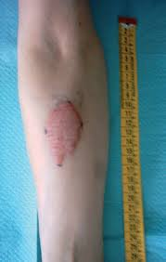
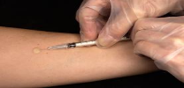
Kòman yo Detekte Maladi Tibèkiloz
Gen de kalite tès yo fè pou detekte bakteri tibèkiloz nan kò:
Tès Tibèkiloz sou po (TST) epi tès Tibèkiloz nan san. Travayè lasante avèk Depatman Sante nan zòn ou kapab fè tès yo. Si ou teste pozitif pou youn ladan yo, y’ap mande’w fè lòt tès pou wè si ou genyen enfeksyon Tibèkiloz inaktif oubyen si ou gen madadi Tibèkiloz.

Slide 78
Tretman pou Maladi Tibèkiloz
Maladi Tibèkiloz kapab trete lè malad la pran plizyè medikaman pandan 6 mwa jiska 9 mwa. Li enpòtan anpil pou fini pran medikaman yo epi pran yo ekzakteman jan yo di ou. Si ou sispann pran medikaman yo trò bonè, ou ka retonbe malad ankò. Si ou pa pran medikaman yo kòrèkteman, jèm yo ap kontinye viv epi ouka vin devlope rezistans a medikaman yo. Tibèkiloz ki reziste a medikaman vin pi difisil pou trete e li vin koute pi chè.

Slide 79
Estrateji pou Kontwole Ekspozisyon Maladi a
Prekosyon inivèsèl
Vaksinen
Bonjan habitid travay
Limite maladi a
Ekipman pou pwoteje tèt ou
Dezenfeksyon
Mezi ijans
Lè ou ekspose san ou pate atann (pa aksidan)

Slide 80
Prekosyon Inivèsèl
Prekosyon inivèsèl se fason travay ki redwi ris moun ekspoze a mikrob ke yo jwenn nan san sitou HBV ak VIH.
Yon règleman gouvènman ke yo rele “Bloodborne Pathogen Rule” ekzije ke anplwaye ki gen ris pou’l ekspoze nan travay li resevwa fòmasyon sou prekosyon inivèsèl ak lòt mezi sekirite.
Anplwaye a ris, se moun sa yo ke responsabilite nan travay yo kapab lakòz ke yo vin an kontak avèk san oubyen likid kò.

Slide 81
Kòman Evite ke Moun Ekspose pa Aksidan
Anpil fwa se pa aksidan ke moun rive ekspoze nan travay yo a maladi ki transmèt nan san, tankou:
Zegwi ki pike ou
Aksidan ki rive ak zouti byen file
Likid ki vole nan zye, nen ak bouch ou
Kontak ak blesi sou po

Slide 82
Kòman Evite ke Moun Ekspose pa Aksidan
Elimine itilizasyon zegwi oubyen enstrimen pwenti chak fwa ke li posib.
Lè ou oblije itilize zegwi ak lòt enstriman ki byen file, mete bagay ou fin sèvi yo nan yon poubèl ke ou mete lwen kote yo pa ka jwenn. Pa bliye ke ou pa sipoze remete tèt kouvèti sou zegwi paske li vin bay ou plis ris pou pike tèt ou ak zegwi a.
Sèvi sèlman avèk poubèl ki fèt espesyalman pou materyèl pwenti ki gen etikèt, ki pa koule, ki pap kraze lè yo fè presyon sou yo pou evite ekspoze kòlèg travay ou yo pa aksidan ak tout lòt moun kap manipile dechè.

Slide 83
Kontwòl Teknik
Moyen sa yo redwi posibilite pou anplwaye a ekspoze paske li izole sa ki kapab lakòz yo:
Mete poubèl pou jete tout zouti ki pwenti
Itilize zegwi ki tou gen kouvèti
Sèvi avèk enstriman ki gen mwens danje
Itilize yon sistèm ki sèvi mwens ak zegwi
Bistouri ki fèt de fason ke lam yo tou genyen pwoteksyon kont danje

Slide 84

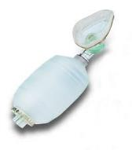

Kontwòl Teknik
Pa pliye oubyen mete kouvèti sou zegwi oswa lam ki kontamine
Lam kontamine dwe jete nan poubèl ki fèt espesyalman pou sa tou swit san pèdi tan
Mete espas ki aksesib e ki pa lwen pou moun lave men yo

Slide 85
Dekrè sou Kontwòl Teknik Piki Zegwi
“…vle di moyen ki izole oubyen retire danje pou moun trape maladi ki soti nan san nan anvirònman ke yo ap travay.”

Slide 86
Dekrè sou Kontwòl Teknik Piki Zegwi
Lam avèk Pwoteksyon kont Aksidan ki Rive ak
Zouti Pwenti – [SESIP]
Sistem ki pa bezwen Zegwi

Slide 87
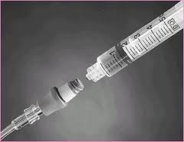
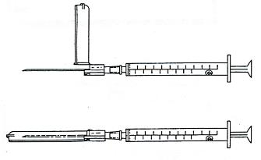
“SESIP”
Sereng avèk Pwoteksyon kont Aksidan ki Rive ak Zouti Pwenti
Sereng san zegwi oubyen yon zegwi ki vini ak sistèm sekirite ki redwi vreman ris pou yon aksidan rive akòz ke moun ap sèvi avèk li

Slide 88
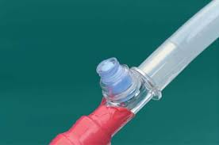
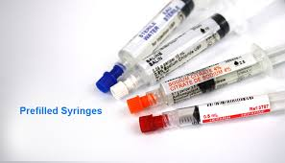
Sistèm ki pa Sèvi ak Zegwi
Aparèy ki pa bezwen itilize zegwi lè:
Y’ap ramase likid kò bay
Lè y’ap bay malad medikaman oubyen bwè likid
Nenpòt lòt moyen ki evite ke sa ka rive pou po moun ekspose a yon bagay pwenti ki kontamine

Slide 89
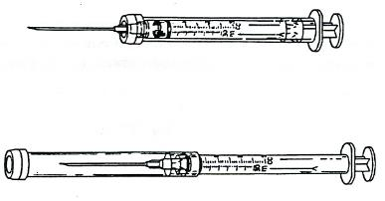
Sereng Ipodèmik ki tou vini avèk kouvèti li

Slide 90
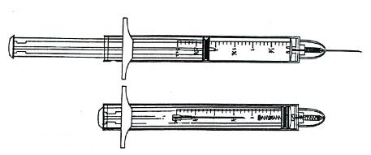
Sereng Ipodèmik ki tou vini avèk kouvèti li

Slide 91
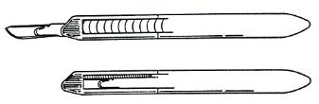
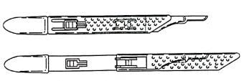
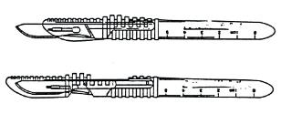
Skalpel Jetab avèk Dispozitif Sekirite
Retracted position
Protracted position
Protracted position

Slide 92
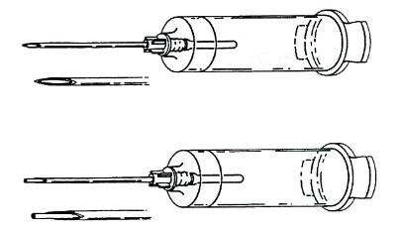
Zegwi Flebotomi avèk Dispozitif Sekirite

Slide 93
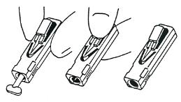
Lansèt retraktab avèk dispozitif Sekirite

Slide 94
Kontwole Fason Moun Travay
Sa nou pwal wè se habitid ki redwi posibilite pou ekspoze a danje lè ou chanje fason yon travay te konn fèt:
Fason ou jere epi jete aparèy pwenti ki kontamine
Fason ou jere espesimèn
Fason ou jere lesiv
Fason ou netwaye tout sifas ki kontamine avèk tout sa ki bò kote yo

Slide 95
Kontwole Fason Moun Travay
Kontwòl sa yo vle rive redwi oubyen rann tou piti zwit moyen pou anplwaye a ekspoze a san oubyen lòt likid ki soti nan kò moun
Bouche tout blesi ouvè sou po
Minimize zafè gout san oubyen lot likid kap gaye, voltije, tonbe
Lave men avèk lòt pati nan kò ki te an kontak avèk san oswa lòt dlo ki soti nan kò
Entèdi ke moun manje, bwè lè yo fin soti an kontak avèk san oubyen lòt kalite likid

Slide 96

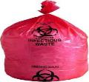

Kontwole Fason Moun Travay
Antretyen – kenbe tout kote pwòp
Pa janm ale nan poubèl kote yo jete razwa ki kontamine
Mete fatra nan sache ki ka fèmen epi make sou yo oubyen bay chak kalite fatra yon koulè poubèl
Itilize ansèy ak siy pou montre ke gen danje

Slide 97
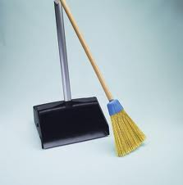

Kontwole Fason Moun Travay
Itilize moyen mekanik tankou bròs, pèl, pensèt pou ramase bagay an vè ki kase
Retire epi ranplace kouvèti ki la pou pwoteje lè yo kontamine
Jete fatra selon jan règleman yo di

Slide 98
Dezenfeksyon
Tout ekipman ak sifas kote moun ap travay dwe byen netwaye epi dezenfekte avèk yon dezenfektan ki otorize pa EPA apre ke:
Ou antre an kontak avèk san oubyen OPIM
Apre ke ou fin fè yon travay e sitou si san oubyenn OPIM te vole
Jan ou jere fatra/lesiv

Slide 99
Ajans pou Pwoteksyon Anvirònman
EAP
Detwi oubyen dezaktive kèk microorganis ki pa vivan sou sifas ak lòt bagay ki di.
Chèche moyen ki bon pou teste Staphylokok aureus, Salmonela chlolerasuis epi Pseudomonas aeruginosa. Bakteri ki bay Pseudomonas aeruginosa cache kò li dèyè yon biofilm epi li difisil pou elimine li. Pou tiye bakteri sa a, fòk ou itilize dezenfektan ki fò ke lopital itilize.
Lòt bagay ankò ki pou fèt nan evalyasyon sa a, se pou yo detèmine nan ki wotè yon pwodwi toksik: Yo ka mete nan kategori 1 (ki se pwodwi ki pi toksik la) rive nan kategory 4 (ki pa mande pou yo mete okenn etikèt danje sou li).

Slide 100
Plan pou Kontwole Ekspozisyon
Anplwayè a dwe genyen yon pwogram kominikasyon sou danje ki ekri e ki konplè ki genyen ladan’l enfòmasyon sou:
Fason pou mete etikèt sou poubèl
Fèy ki bay enfòmasyon sou sekirite materyèl yo (Material Safety Data Sheets –MSDSs)
Fòmasyon an dwe fèt sou danje pwodwi chimik genyen pou sante epi kò moun e fason ouvriye yo dwe pwoteje kò yo. Plan sa a dwe montre tou ke anplwayè a mete an pratik tout rekòmandasyon espesifik sou kijan pou pwoteje ouvriye, pa ekzanp fason pou moun travay, mezi ijans ak tout ekipman pou moun pwoteje tèt yo.

Slide 101
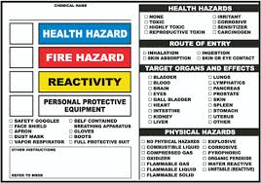
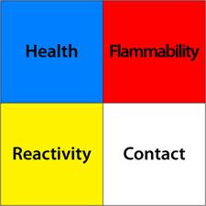

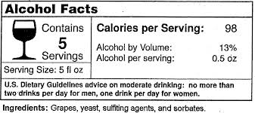
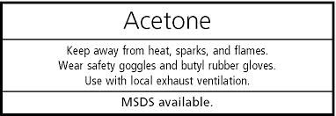
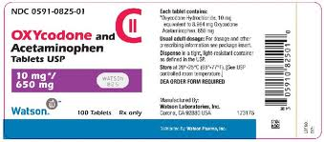
Plan Kontwòl kont Ekpozisyon

Slide 102
Fòmasyon
Ouvriye gen dwa pou jwenn fòmasyon de anplwayè yo sou yon kantite danje pou lasante avèk sekirite epi tou pwosesis ke anplwayè a dwe mete an plas poul kapab swiv yo.
Kèk sijè nan fòmasyon yo se sou: viris moun pran nan san, bwi, ti espas travay ki piti, danje pou moun tonbe nan konstriksyon, ekipmen pèsonèl pou pwoteje tèt ou, ansanm avèk yon kantite lòt sijè.

Slide 103
Ekipman pou Pwoteje Tèt ou
PPE
Ekipman pou pwoteje tèt ou bay pwoteksyon kont ekspozisyon a materyèl enfekte epi anplwaye a dwe mete’l sou li dèke li santi li prale an kontak avèk san oubyen likid kò.
Ekipman sa a sipoze chwazi selon travay moun ki pral itilize’l la ap fè.
Nan kondisyon nòmal, ekipman sa a anpeche ke san oubyen likid kò rive sou: rad travay, rad pou soti nan lari, sou-vètman, po, bouch, zye ak lòt manbrann mikez anplwaye a.

Slide 104
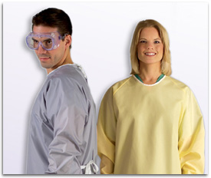
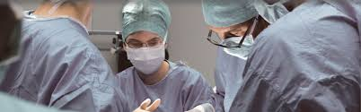

Ekipman pou Pwoteje
Tèt ou PPE

Slide 105

Lave Men ou
Lè li klè ke ou kontamine avèk san oubyen OPIM
Lè ou soti nan twalèt
Lè ou retire gan
Lè ou pral an kontak avèk malad epi lè ou fini
Lè ou etènye nan men ou
Anvan epi lè ou fin manje, manyen nouriti, fimen.

Slide 106

Teknik pou lave men
Lave men ou ak savon ak dlo
Fwote men ou fò pandan 10 oubyen 15 segonn
Lave tout kote: do men ou, pwayè, nan mitan dwèt yo epi anba zong
Byen rense
Seche men ou avèk sèvyèt ke yo jete apre

Slide 107
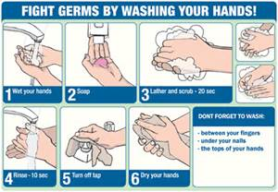
Teknik pou Lave Men
Lè ou Lave Men ou ou Konbat Maladi

Slide 108
Fòmasyon OSHA
Yo dwe fè fòmasyon OSHA chak ane pou ouvriye ki retounen epi pou sa ki fèk vini
Yo dwe kenbe lis moun ki swiv fòmasyon yo pandan 3 lane
Tout anplwaye ki gen job ki ekspose yo a danje sipoze resevwa infòmasyon avèk fòmasyon lè yo fèk kòmanse travay
Nan fòmasyon an fòk yo prevwa keksyon ak repons

Slide 109
Kijan pou Pote Plent
Ouvriye kapab soulve keksyon sekirite ak sante nan milye travay avèk patwon yo san ke yo pa bezwen pè ke yap revoke yo oubyen yap fè diskriminasyon sou yo depi ke yo pote plent avèk rezon
Règleman OSHA [29CFR 1977.9(c)] pwoteje ouvriye ki pote plent kont patwon paske kondition travay yo pagen sekirite epi yo pabon pou sante li.
Depatman Travay 800-321-OSHA (6742)

Slide 110
Klasman Dosye
Yo dwe kenbe dosye medikal pandan tout tan ke wap travay
Yo dwe kenbe dosye aksidan
Yo oblije kenbe dosye pou aksidan grav pandan 5 lane
Yo oblije kenbe dosye fòmasyon pandan 3 lane

Slide 111
Evalyasyon ak Swivi apre ke ou te Ekspoze
Yon aksidan ki ekspoze yon moun se lè yon kote espesifik nan kò li tankou zye, bouch, lòt manbrann mikez, yon pati nan po ki gen maleng oubyen yon kontak paranteral avèk san oubyen OPIM.
Evalyasyon ak swivi sa a pa dwe koute ouvriye a senkòb. Fòk yo dokimante fason avèk ki cikonstans ki lakòz ke li te ekspoze, idantifye epi teste moun ki ta sous ekspozisyon pou wè si li genyen enfeksyon HBV oubyen HIV, si moun sa a dakò oubyen si lalwa pa ekzije konsantman li. Pou fini kolekte epi teste san ouvriye ki te ekspoze a, si li dakò, ofri’l tretman; ofri’l konsèy; epi fe evalyasyon maladi ke yo te dekouvri a.
Pwofesyonèl sante ap fè yon ti rezime ekri bay mèt travay la epi tout sa yo dekouvri kòm maladi ap rete sekrè.

Slide 112
Sa pou Fè Apre Ke Ou Fin Ekspoze
Si ou kontamine ak san, ou kapab ekspoze a Epatit B, Epatit C, oubyen VIH.
Lave kote ki te ekspoze a tou swit.
Rapòte ensidan bay Direktè ou pou sa kapab resevwa evalyasyon ak swivi ki pou fèt nan ka sa a.

Slide 113
Sa pou Fè Apre Ke Ou Fin Ekspoze
Anplwaye dwe chèche asistans medikal tou swit.
Vizit ka doktè a gratis.
Anplwaye a gen dwa refize ale ka doktè.
Anplwaye a dwe ekri rezon ki fè ke li di non mesi.
Yap kenbe papye li te ekri pou refize a nan dosye.

Slide 114
Swivi Apre Ke Ou Te Ekspoze
Se Direktè travay ou ki peye depans ka doktè ki fèt paske ou te ekspoze
Yo dwe soumèt fòm ak dokiman ki mache avèk li bay Direksyon Aksidan (Risk Management)
Direktè ou ap ede ou ranpli fòm ki nesesè yo.

Slide 115


Referans
CDC - Sant pou Prevni ak Kontwole Maladi
OSHA - Administrasyon pou Sekirite ak Sante nan Milye Travay
Pou plis enfòmasyon oubyen pou pote plent, ale sou site web OSHA www.osha.gov oubyen rele nan 1-800-321-6742

Slide 116
Se Fen An

